Slide 1
Група A
Анализ на състезанията

Slide 2
IATI - първи ден

Slide 3
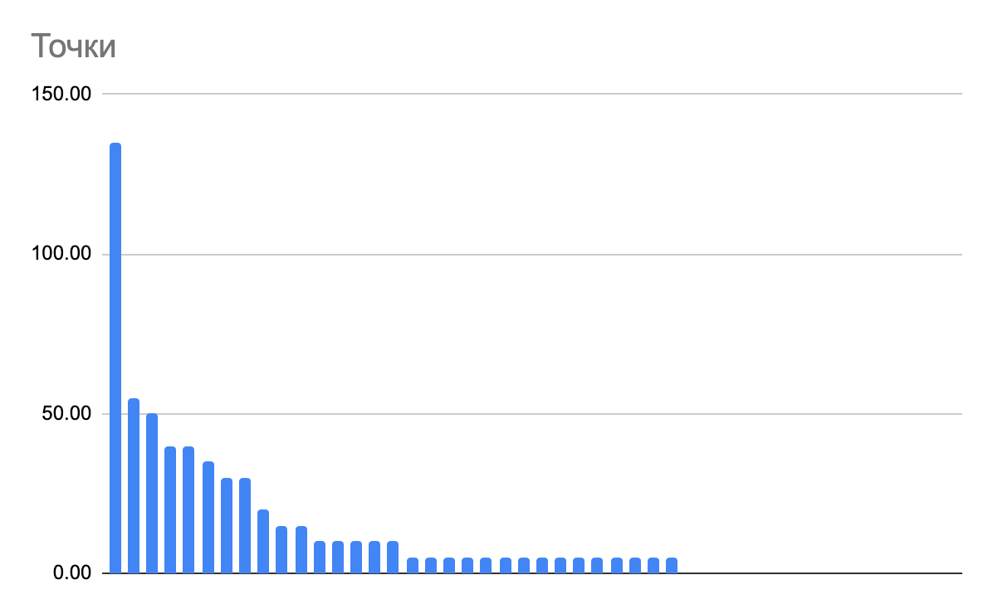
Есенен турнир

Slide 4
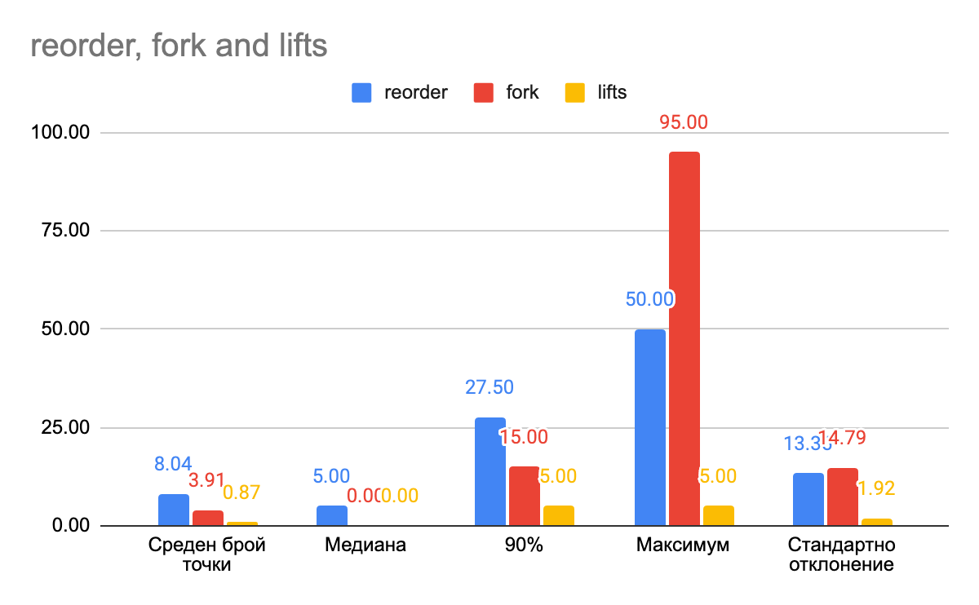
Есенен турнир

Slide 5
IATI
cubes - сегментно дърво
ones - интерактивна, разделяй и владей
divide - теория на числата
reorder - convex hull trick, коренова декомпозиция
fork - greedy, игри
lifts - min cost max flow

Slide 6
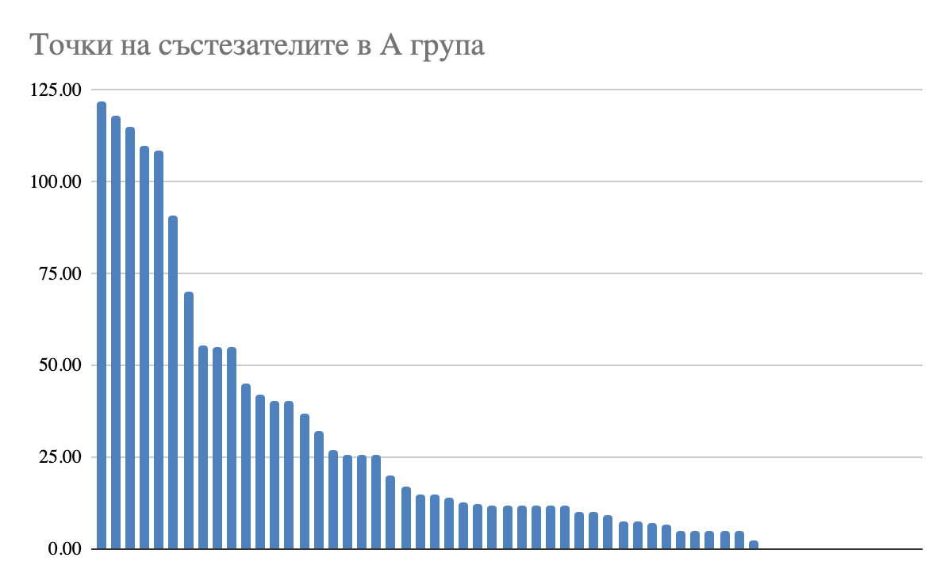
НОИ - 3-ти кръг, 1-ви ден

Slide 7
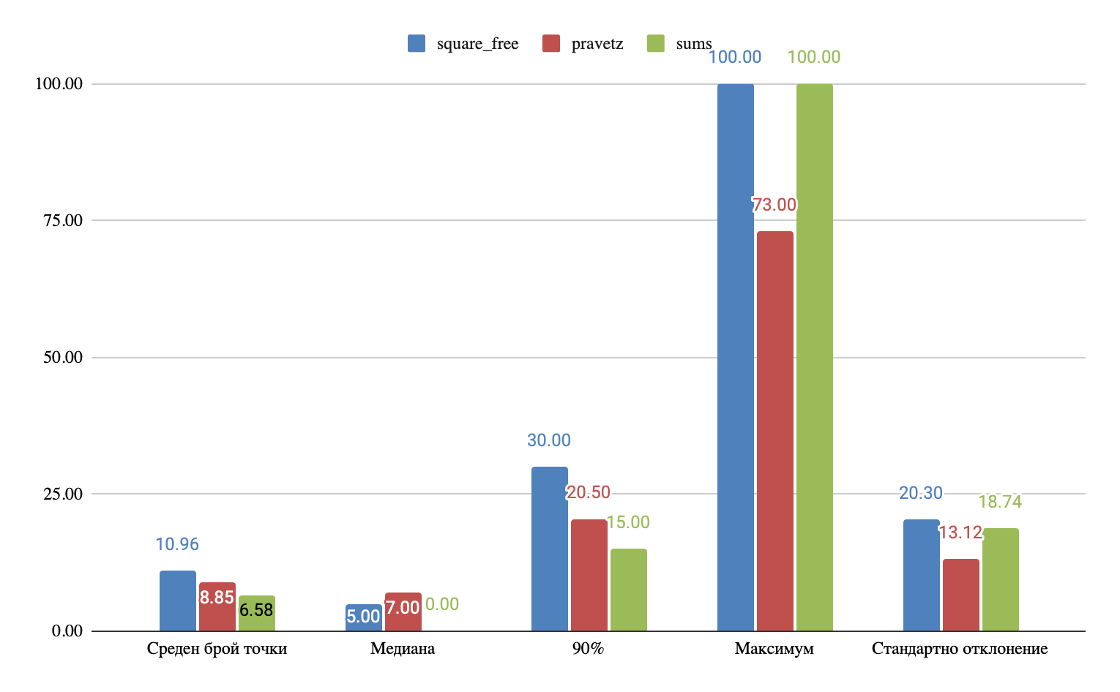
НОИ - 3-ти кръг, 1-ви ден

Slide 8
НОИ - 3-ти кръг, 1-ви ден
square-free - включване-изключване, коренова декомпозиция
pravetz - нестандартна, сортиране
sums - структури данни, наблюдения, bitset

Slide 9
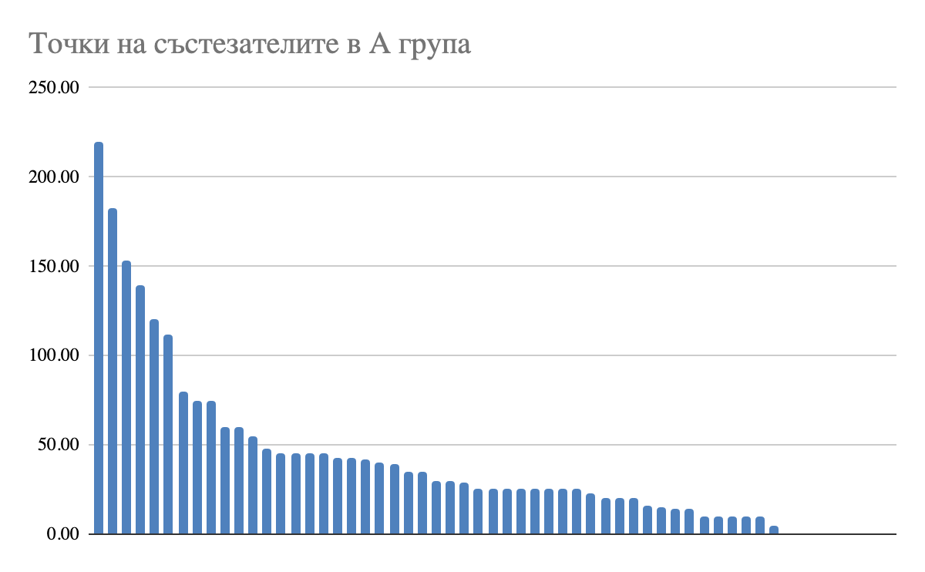
НОИ - 3-ти кръг, 2-ри ден

Slide 10
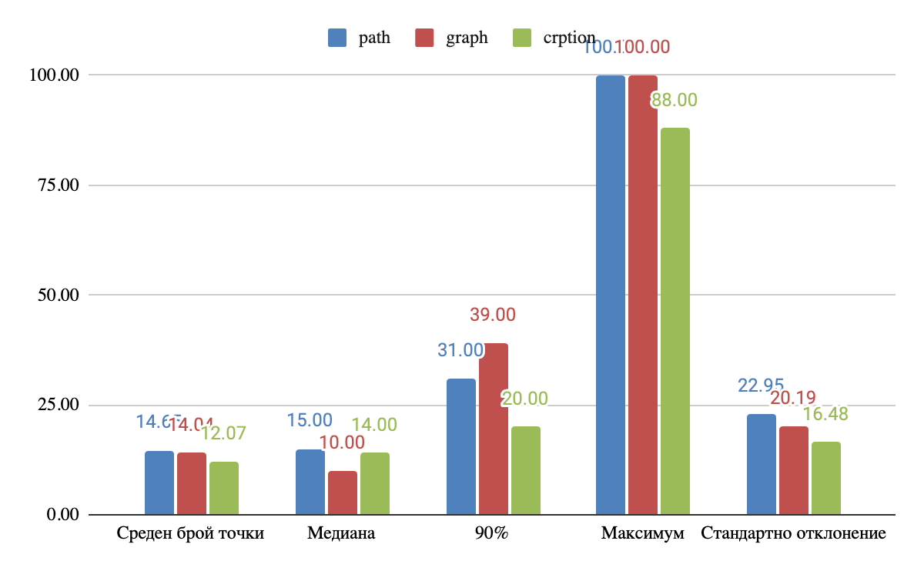
НОИ - 3-ти кръг, 2-ри ден

Slide 11
НОИ - 3-ти кръг, 2-ри ден
path - bfs, наблюдения
graph - наблюдения, битсет
crption - интерактивна, топологично сортиране

Slide 12
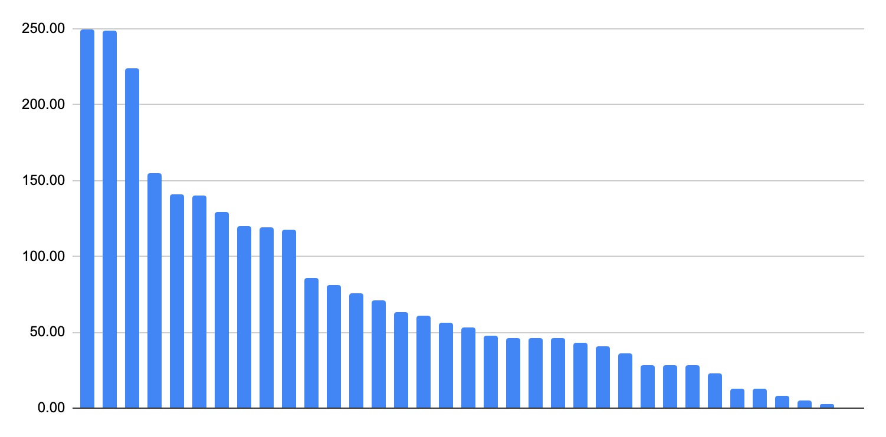
Пролетен Турнир

Slide 13
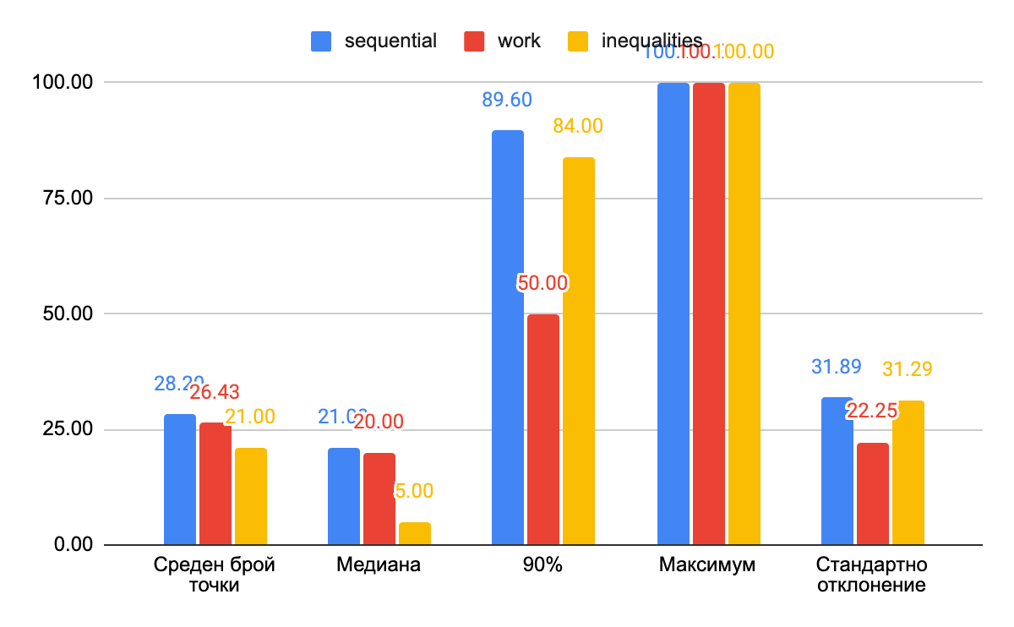
Пролетен Турнир

Slide 14
Пролетен Турнир
sequential - алгоритъм на Мо (коренова на заявки)
work - greedy, двоично търсене
inequalities - наблюдения, оптимизация

Slide 15
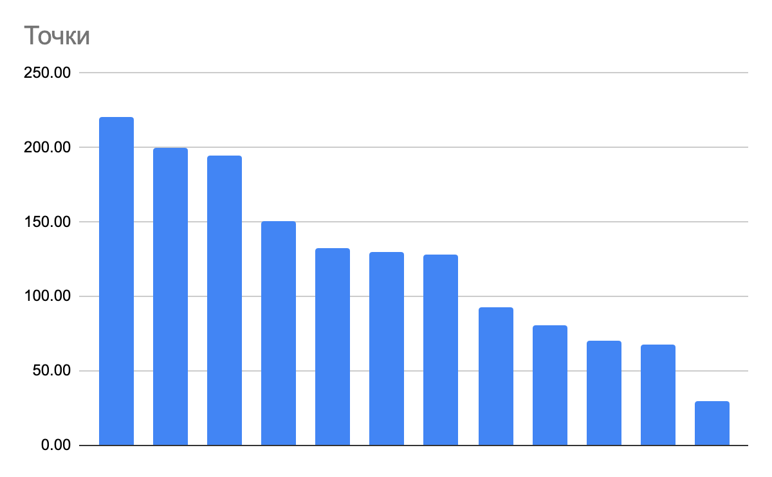
Контролно след Пролетен Турнир

Slide 16
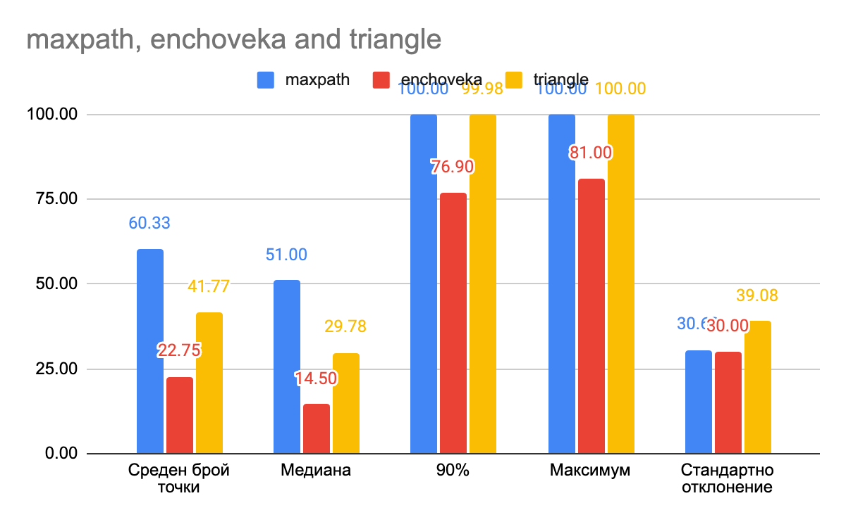
Контролно след Пролетен Турнир

Slide 17
Контролно след Пролетен Турнир
maxpath - интерактивна, рандомизирано решение, граф
enchoveka - динамично програмиране
triangles - геометрия, изпъкнала обвивка, разделяй и владей

Slide 18
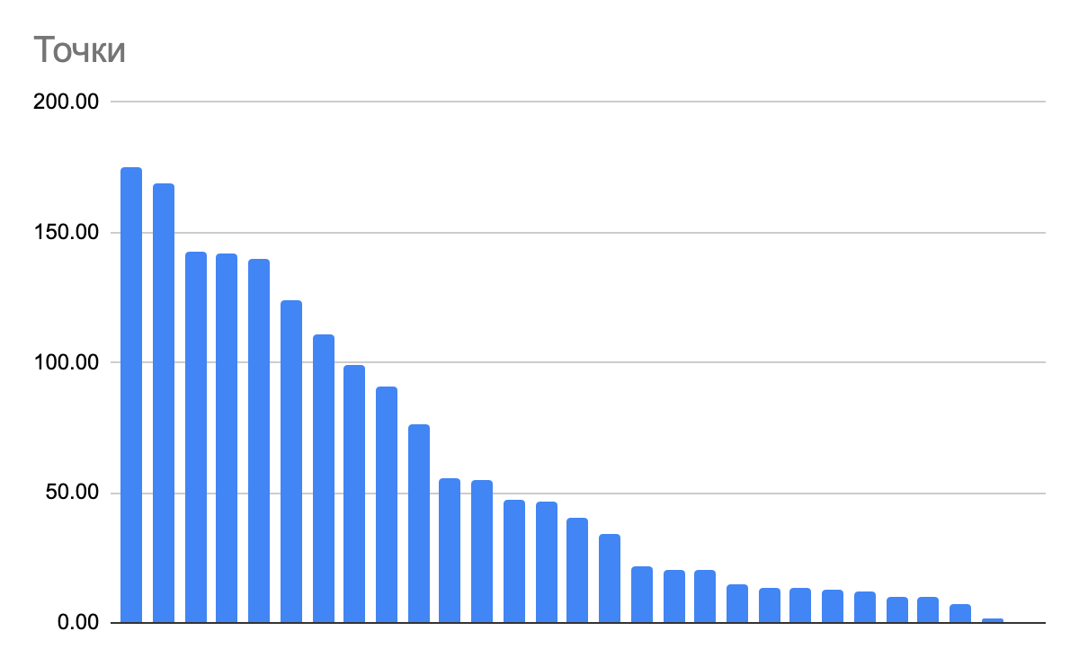
Летен Турнир

Slide 19
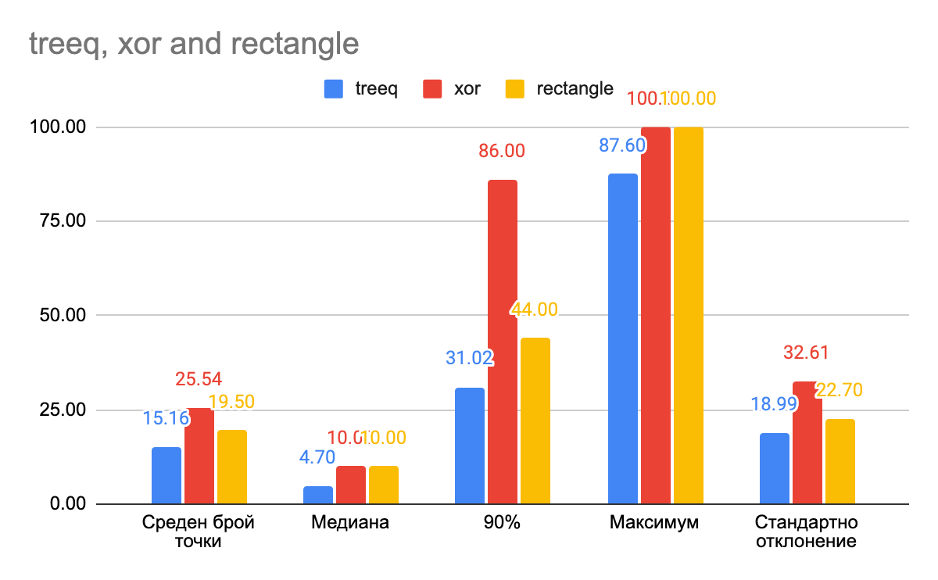
Летен Турнир

Slide 20
Летен Турнир
treeq - интерактивна задача, дърво
xor - динамично програмиране
rectangle - наблюдения, структури данни

Slide 21
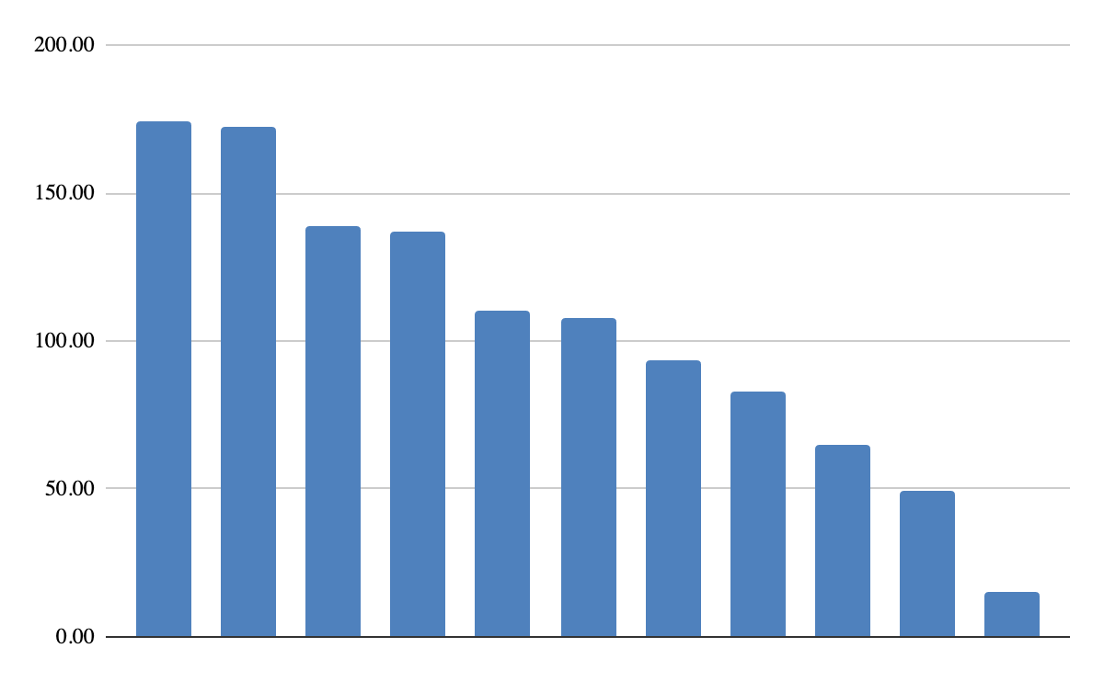
Контролно след Летен Турнир

Slide 22
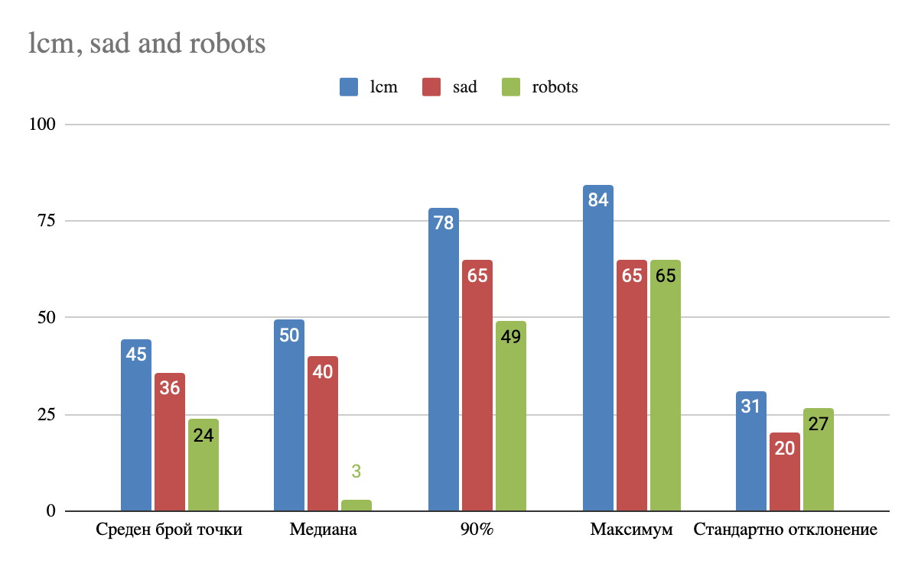
Контролно след Летен Турнир

Slide 23
Контролно след Летен Турнир
lcm - интерактивна,
sad - паралелно двоично търсене
robots - нестандартна, паралелно изчисление, програмиране с ограничена памет

Slide 24
Изводи?
По-трудни задачи, които приличат на IOI-ските
Малко на брой автори

Slide 25
Благодаря!

